Slide 1
Водата е еден од најзначајните фактори за постоењето на живите организми.
Растнијата не можат да живеат без вода.
-водата ја апсорбираат преку коренот.
водата им е потребна за произведување на храна преку процесот на фотосинтеза.
-вода за пренос
-вода за ладење
-вода за потпора

Slide 2
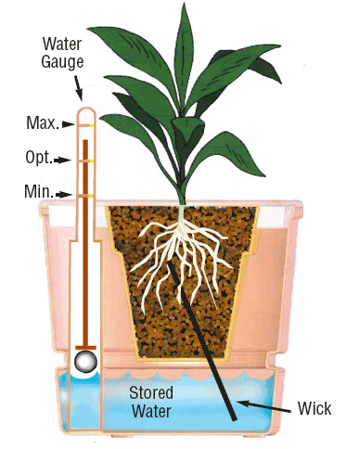
Примање вода и минерали од почвата преку коренот

Slide 3
Вода за производство на храна
Растенијата храната ја произведуваат преку процесот на фотосинтеза.
Како-----------------------------------------------------

Slide 4
Вода за пренос
Водата растенијата ја апсорбираат преку коренот. Водата се пренесува низ растението до неговите највисоки делови преку долги цевчиња наречени спроводни садови.
Спроводните садови се протегаат од коренот до листот , и преку нив се спроведува вода и минерални материи.
Спроводните садови можеда ги видите на сликата на следниот слајд.

Slide 5

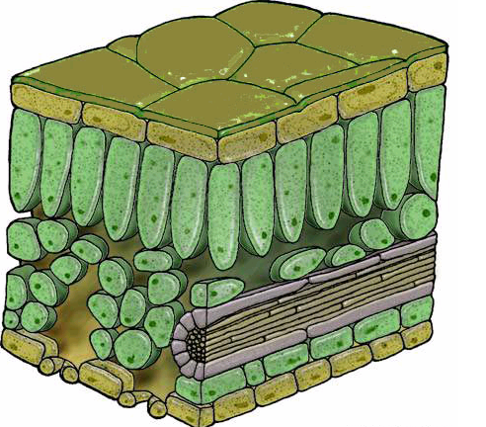
Градба на лист (напречен пресек)‏
кутикула
епидермис
палисадни
клетки
Мезофил - основно ткиво
клетки од мезофил
воздушни
простори
стома
спроводно ткиво (спроводни садови)

Slide 6
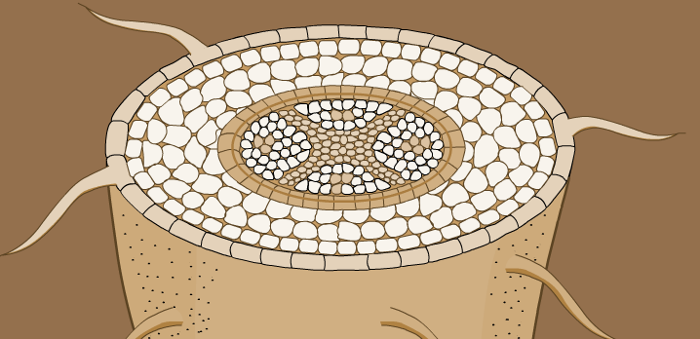
Напречен пресек на корен
кореновo влакненцe
епидермис
цевчиња за вода
(ксилем) спроводни садови
Цевчиња за храна (флоем) спроводни садови
основно ткиво

Slide 7
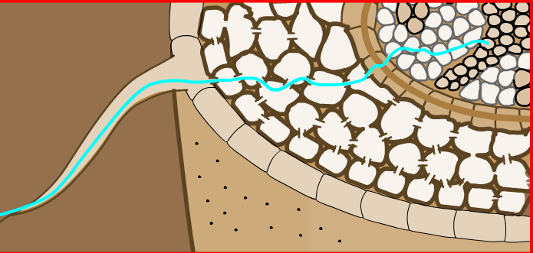
Примање вода преку кореново влакненце

Slide 8
Вода за ладење
Водата кај растенијата се распоредува и стигнува до секоја клетка.
Еден дел од водата испарува преку стомите во форма на водена пареа. Процесот на губење на водата преку листовите на растението се нарекува ------------------
Тој процес е важен особено за растенијата кои што живеат во топли животни сердини.

Slide 9
Вода за потпора
Водата на растението му два потпора. Во спротивно кога на растението му недостига вода, тоа станува меко и набрано и велиме дека растението венее.

Slide 10
Прашања
Како водата помага за ладење на растението.
Објасни зошто растението венее во недостиг на вода.
Одговорите се во лекцијата на стрена 58-59
Лекцијата треба да се научи и прашањата да се одговорат.

